Slide 1
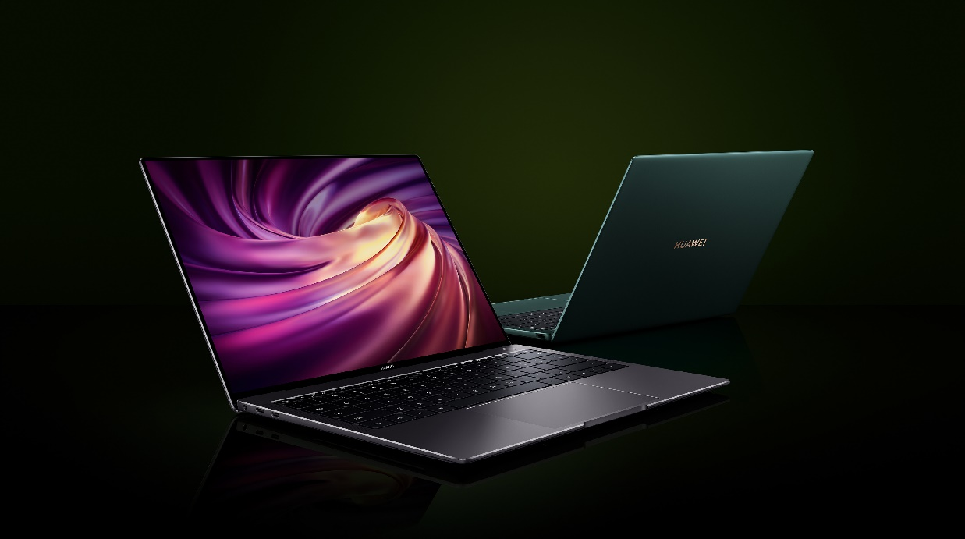
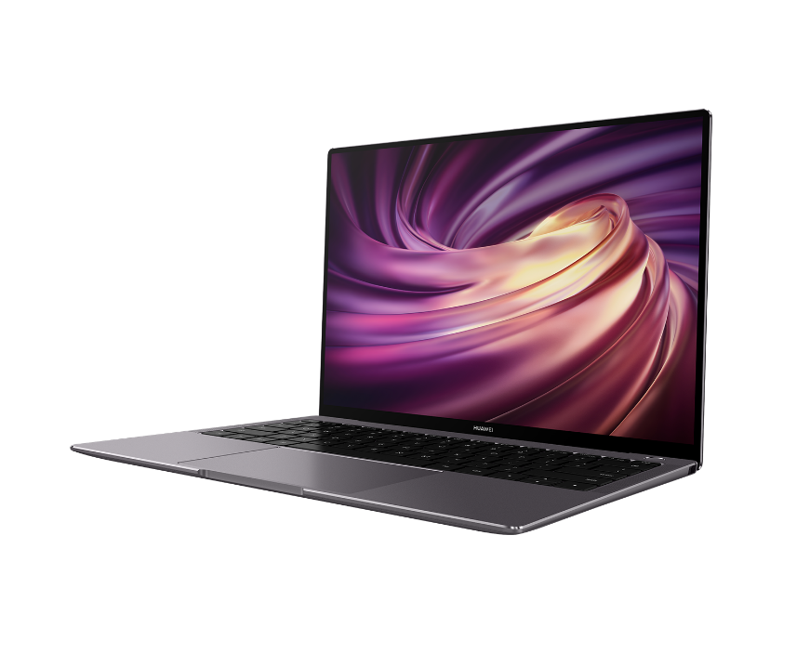


HUAWEI MateBook X Pro
ПОЗНАКОМЬСЯ!
ПЕРЕД ТОБОЙ ЛЁГКИЙ И КОМПАКТНЫЙ MATEBOOK c
ПОЛЕЗНОЙ ПЛОЩАДЬЮ ДИСПЛЕЯ 91%
НЕВЕРОЯТНЫМ СЕНСОРНЫМ 3K ДИСПЛЕЕМ
ВРЕМЕНЕМ РАБОТЫ ДО 15 ЧАСОВ ОТ ОДНОГО ЗАРЯДА
65 ВТ ЗАРЯДКОЙ HUAWEI SUPER CHARGE В КОМПЛЕКТЕ
ТОПОВЫМ ПРОЦЕССОРОМ INTEL I7, 1 ТБ SSD И 16 ГБ ОЗУ
С НОВЫМ MATEBOOK X PRO ВЫ СМОЖЕТЕ:
ВЫБИРАТЬ МЕЖДУ ТРАДИОННОЙ КЛАВИАТУРОЙ И СЕНСОРНЫМ ДИСПЛЕЕМ В ЗАВИСИМОСТИ ОТ ЗАДАЧИ
УВИДЕТЬ ВСЕ ДЕТАЛИ ФОТО И ВИДЕО НА 3K ДИСПЛЕЕ
ХРАНИТЬ СОТНИ ФИЛЬМОВ НА БЫСТРОМ SSD 1 Тб
БЫСТРО ЗАРЯЖАТЬ ЛЮБЫЕ УСТРОЙСТВА С USB TYPE-C ПРИ ПОМОЩИ КОМПЛЕКТНОГО ЗУ
МГНОВЕННО И БЕЗОПАСНО ПОЛУЧАТЬ ДОСТУП К СВОИМ ДАННЫМ И ЛЕГКО ПЕРЕКЛЮЧАСТЬСЯ МЕЖДУ ПРИЛОЖЕНИЯМИ

Slide 2
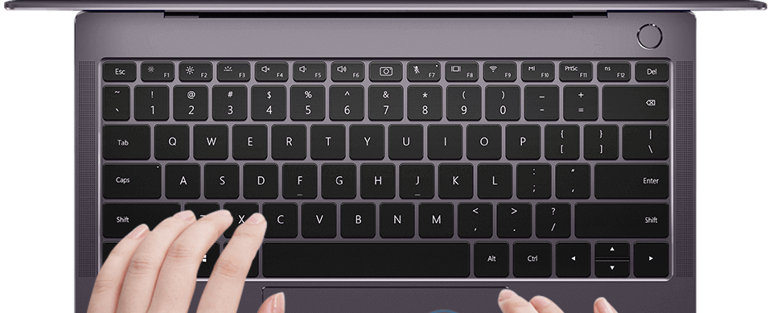
HUAWEI MateBook X Pro
ПРОДЕМОНСТРИРУЙ!
13,9” СЕНСОРНЫЙ ДИСПЛЕЙ С МИНИМАЛЬНЫМИ РАМКАМИ
ВКЛЮЧЕНИЕ И РАЗБЛОКИРОВКУ ПРИ ПОМОЩИ ОДНОЙ КНОПКИ
КОМПАКТНОЕ ЗУ С ИНТЕРФЕЙСОМ TYPE C
ЭРГОНОМИЧНУЮ КЛАВИАТУРУ С ПОДСВЕТКОЙ КЛАВИШ
ДУБЛИРОВАНИЕ ЭКРАНА СМАРТФОНА С ПОМОЩЬЮ ФУНКЦИИ МУЛЬСКРИН
3 РАЗЪЁМА USB в ИЗЯЩНОМ МЕТАЛЛИЧЕСКОМ КОРПУСЕ
ОБЪЁМНЫЙ ЗВУК ИЗ 4 ДИНАМИКОВ
ДАЙ КЛИЕНТУ ПОПРОБОВАТЬ
HUAWEI MATЕBOOK X PRO
И УЗНАЙ ЕГО МНЕНИЕ!

Slide 3
HUAWEI MateBook X Pro
ПОДВЕДЕМ ИТОГИ
В HUAWEI MATEBOOK X PRO ЕСТЬ 3 ПРЕИМУЩЕСТВА!
ВЕЛИКОЛЕПНЫЙ ДИЗАЙН
КОМПАКТНЫЙ МЕТАЛЛИЧЕСКИЙ КОРПУС
ЛЕГКИЙ И СТИЛЬНЫЙ НОУТБУК, КОТОРЫЙ ВСЕГДА С ТОБОЙ
ДИСПЛЕЙ 3K FULL VIEW
ПОТЯСАЮЩАЯ ДЕТАЛИЦАЗИЯ ФОТО И ВИДЕО
ТОНКИЕ РАМКИ 4 ММ И ПОЛЕЗНАЯ ПЛОЩАДЬ ДИСПЛЕЯ 91%
ОТЛИЧНОЕ ИЗОБРАЖЕНИЕ И НИЧЕГО ЛИШНЕГО
ИННОВАЦИОННЫЕ ТЕХНОЛОГИИ
10-Е ПОКОЛЕНИЕI NTEL®CORE™ I7 10510U
БЕСКОМПРОМИССНАЯ ПРОИЗВОДИТЕЛЬНОСТЬ
NVIDIA®GEFORCE®MX250
В 3,5 РАЗА ЭФФЕКТИВНЕЕ ВСТРОЕННОГО ВИДЕО
16 ГБ ОЗУ И 1 ТБ SSD
БУДЕТ СЛОЖНО ЗАГРУЗИТЬ ЕГО ПОЛНОСТЬЮ
USB TYPE A + 2 USB TYPE C + И 3,5 ММ
ВСЕ НЕОБХОДИМЫЕ РАЗЪЁМЫ НА МЕСТЕ!
ИНТЕЛЛЕКТУАЛЬНЫЕ РЕШЕНИЯ
ПОДКЛЮЧИ СВОЙ СМАРТФОН HUAWEI И ПОЛУЧИ ДОСТУП КО ВСЕМ ЕГО ВОЗМОЖНОСТЯМ С ЭКРАНА MATEBOOK 13
HUAWEI SHARE И МУЛЬТИСКРИН
РЕЖИМ ЗАЩИТЫ ЗРЕНИЯ
РАБОТАЙ, УЧИСЬ И РАЗВЛЕКАЙСЯ БЕЗ УСТАЛОСТИ ДЛЯ ГЛАЗ
ДОЛГОЕ ВРЕМЯ РАБОТЫ
ДО 15 ЧАСОВ ОТ ОДНОГО ЗАРЯДА
БЫСТРАЯ ЗАРЯДКА C ПОДДЕРЖКОЙ HUAWEI SUPER CHARGE
А ПОКА ТВОЙ MATEBOOK РАБОТАЕТ ОТ АККУМУЛЯТОРА, ЗАРЯДИ ВСЕ СВОИ ГАДЖЕТЫ С TYPE C
ДОСТУП КАСАНИЕМ
МГНОВЕННЫЙ БЕЗОПАСНЫЙ ДОСТУП К ТВОИМ ДАННЫМ

